Slide 1
自动化测试介绍
1 ： 基于接口的自动化测试
2： 基于单元测试的自动化
3： 基于协议的自动化测试
4： 基于ui界面的自动化测试测
5： 自动化测试工具介绍
6： 自动化框架介绍
7： 自动化框架总结
8：自动化框架的扩展

Slide 2
基于单元测试的自动化
原理： 通过基于白盒为主，黑盒为辅的测试方法，进行用例测试，保证代码的充分覆盖率
优点： 测试充分，能发现一些黑盒测试发现不了的bug
缺点： 需要编写大量的测试用例来做到充分的覆盖度，成本大，且基本发现不了很多bug ，维护是比较耗时

Slide 3
基于接口（方法，函数）的自动化测试
接口（方法，函数）测试通常使用白盒测试思想利用单元测试框架进行自动化测试
常用的自动化测试工具有java(junit,testng) ,python(unittest)
原理： 通过不同的参数获取(函数或者方法)的返回值，与希望结果进行比较
优点：能够全面的对系统功能进行测试，且用例数量适中
缺点： 需测试人员有一点的代码能力

Slide 4
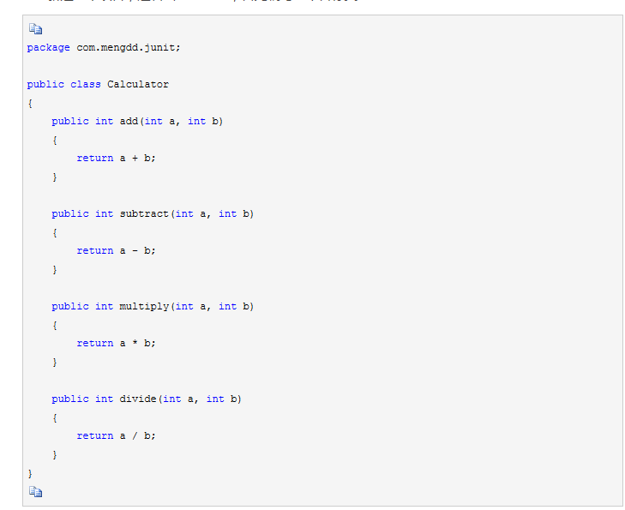
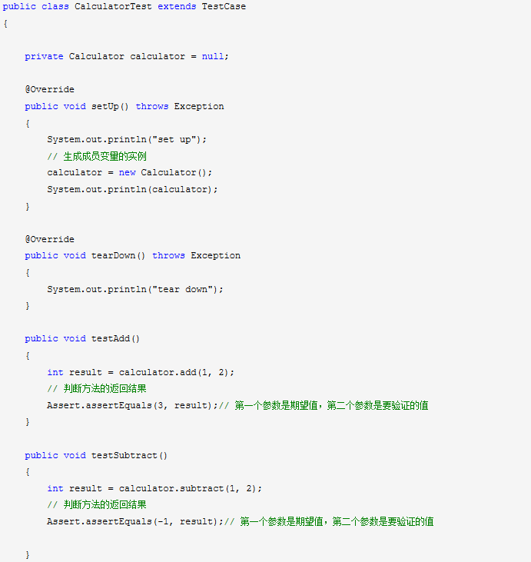
基于接口的自动化测试实例

Slide 5
基于协议的自动化测试
原理： 通过发送数据包获取服务器的相应数据和状态，对获取的相应数据进行验证
通常协议的自动化测试可以用于功能测试，也可以用于性能测试和安全测试
使用方法 ： 通过工具自带的类进行脚本编写或通过特定的工具进行录制

Slide 6
基于ui的自动化测试
ui的自动化测试大都是基于黑盒测试思想，以黑盒测试为主，白盒测试为辅的设计思想
ui自动化测试通常指考虑显示出来的效果，通常是对界面上是否出现了对应的内容进行验证，（若界面检查的内容是图片这些比较难以进行判断的内容是，我们也可以采用间接的方式进行验证，例通过log的打印信息进行判断）
常用的ui测试工具有很多种，但大致3种类型
1： 基于桌面应用的自动化测试（QQ等），我们通常使用可以录制的自动化测试工具（例QTP）
2： 基于web的自动化测试（淘宝网页等），我们通常使用基于接口的自动测试工具（例 webdriver）
3: 基于移动应用的自动化测试（app应用），我们通常使用基于接口的自动化测试工具（例uiautomator,appium,robotium）

Slide 7
通过录制方式进行的自动化测试与通过接口编写的自动化测试的优缺点
基于接口方式进行自动化测试
优点：稳定性和扩展性较好，移植性好
缺点: 需了解对应的编程语言，编写代码难度比录制的复杂
基于录制方式进行自动化测试
优点：使用方便，无需对编程语言有过多的了解
缺点：稳定性一般，扩展性较差
总结： 具体使基于录制方式进行自动化测试用哪一个自动化工具通过给方面的综合考虑，结合测试人员的脚本编写能力

Slide 8
自动化工具介绍
1：基于录制方式的功能自动化工具（QTP等）
原理：通过录制后工具获取对应的对象，并保存到自己的对象库中，下次使用时，从对象库中获取
使用说明：
1：这种方式需我们要先获取所有的对象，从而运行时不会出现控件找不到的问题 ,
2： 所有的检查点可以通过录制的方式进行，也可以后续通过代码修改进行补充
3： 通常我们使用数据驱动或者关键字驱动的方式进行自动化框架的编写
2：基于接口的自动化工具（webdriver 等）
原理： 通过工具提供的接口用代码来定位ui上的控件
使用说明：
1：一般这类工具都提供了多种定位控件的方式（通过id，text,name ,xpath等）
2： 所有的检查点都是通过工具提供的接口或者通过断言进行检查
3： 通常我们既可以通过数据驱动或者关键字驱动的方式进行框架的编写还可以利用编程语言自带的单元测试的框架进行
3：基于性能的自动化测试工具（loadrunner，jmeter等）
原理，通过录制的方式获取协议的的数据包格式和响应的内容，通过事务获取各项性能测试指标（响应时间，吞吐量等）
使用说明：
1：一般需要对录制后的脚本进行修改，并加入事务和验证点，保证事务的成功性和结果报告的数据准确
2： 需对协议有一定的了解

Slide 9
自动化框架介绍
1：基于单元测试的自动化框架
2： 基于数据驱动的自动化测试框架
3： 基于关键字驱动的自动化测试框架

Slide 10
基于单元测试的自动化框架
如图：
用例的执行是 setup -> testadd -> teardowm -> setup -> testsubreact -> teardowm
说明：
1：每个用例执行前都会先调用setup方法
在用例执行后都会调用teardown方法
2： 所以通常我们将对象的生成或者部分公用数据的准备放在setup方法中，将对象的销毁，环境的恢复，等放到teardown中
3:单元测试框架每一个testcase类中有多个test,而testsuite是管理，或运行testcase类的，通常我们只需调用testsuite类用例执行自动化用例，4： 代码的实现部分应该不直接testcase中，而应新建一个logic类用与编写实现部分
5：Test Case之间一定要保持完全的独立性，不允许出现任何的依赖关系

Slide 11
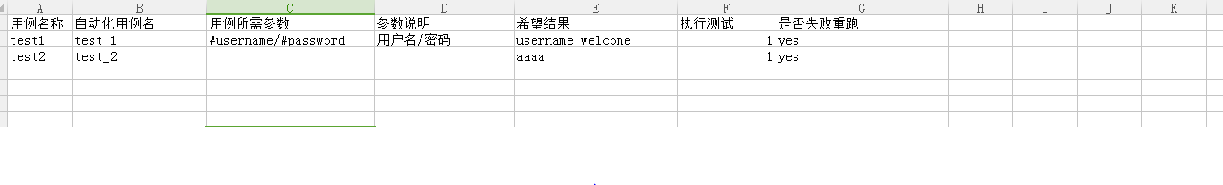
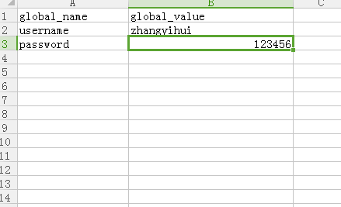
基于数据驱动的自动化框架
说明：
1： 由于通过excle作为数据的提供，而不是单元测试框架中数据可以通过静态类的方式（不一定通过excle传入），所以excle是数据驱动自动化的重要组成部分
2： 通过excle传入所需执行的用例，所以通常在数据驱动的框架中都有一个重要的控制类，用于获取excle的数据并执行对应的结果
3：通常我们会把录制或编写的脚本的公共方法提取出来提供公共的函数或方法供每一个test进行调用
4： 每一个test都是保持独立的，不能出现相互调用的情况
5： 所有需要指定或者想实现的部分都要excle确定

Slide 12
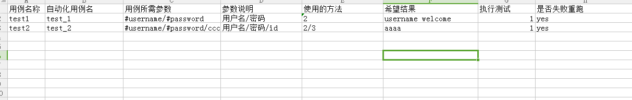
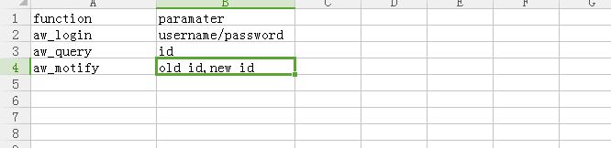
基于关键字驱动的自动化框架
说明：
1： 由于通过excle作为数据的提供，而不是单元测试框架中数据可以通过静态类的方式（不一定通过excle传入），所以excle是数据驱动自动化的重要组成部分
2： 通过excle传入所需执行的用例，所以通常在数据驱动的框架中都有一个重要的控制类，用于获取excle的数据并执行对应的结果
3：通常我们会把录制或编写的脚本的公共方法提取出来提供公共的函数或方法供每一个test进行调用
4： 每一个test都是保持独立的，不能出现相互调用的情况
5： 所有需要指定或者想实现的部分都要excle确定

Slide 13
自动化测试框架总结
1：自动化框架最看重的是移植性和扩展性
移植性问题 例： 若在自动化用例中出现大量的以坐标为输入的参数时，当换了台不同分辨率的PC或者手机，将无法使用，此时修改会工作量很大
扩展性问题 例：若需要新增一个功能时，发现很难加入，或者需要对框架进行大规模的改动时，说明扩展性较差，所以，通过通过xml与自动化框架结合的方式进行，xml的扩展性比较好，可以解决这些问题
2：自动化框架必须遵循：实现与逻辑分离，数据与逻辑分离的编写思想
3：自动化框架通常要满足的功能有：
1：log打印功能（辅助定位）
2：截图功能（发现问题）
3：执行后的结果报告的输出（可以是excle进行输出）
4： 失败重跑机制(非必须)
5：异常时的保护和环境的恢复

Slide 14
自动化框架的扩展
1：无论是基于单元测试的框架或者数据驱动，关键字驱动的框架，这些都是基于单个电脑的使用 ，有时我们想不同自动化框架之间的通讯交互，实现分布式的自动化测试，那么上述的是无法实现的
2：基于以上的问题，我们通常需要进行网络通讯，我们会在上述的框架思想上再加一层（用于网络的传递）注，我们只是在框架的基础上在增加了网络通讯的功能，并不会对用例的实现产生本质的影响

Slide 15
软件自动化测试的的设计标准和适用范围
软件测试自动化不能解决测试中的所有问题，也不意味着任何软件测试都可以自动化。要成功地实现软件测试自动化，需要周密的计划和大量艰苦的工作，软件测试自动化的开发人员必须清楚地认识到该自动化什么。

Slide 16
软件自动化测试的设计标准主要应考虑以下几个方面
1、自动化回归测试 从软件测试自动化的目的知道，软件测试自动化所获得的好处来自于自动测试工具的重复使用，所以应该把回归测试作为自动化的首要目标。软件自动测试的设计和开发人员应该自动化那些每个软件都需要重复的测试，一次性的测试是不值得自动化的。
2、自动化对稳定的应用进行的测试 在自动化对某一个应用的测试之前，首先应该确定该应用是否稳定。对一个在将来可能发生变化的应用的测试进行自动化是没有必要的，因为应用一旦改变，相应的自动测试代码就要随之改动，所以应该只自动化稳定应用的测试。
3、自动化没有时间依赖性的测试 不要自动化与复杂的时间问题相关联的测试。自动化一个与复杂的时间问题相关联的测试的工作量是不具备时间依赖性的测试的工作量的许多倍，并且最后的结果也很难满足测试的要求。作为软件测试自动化的开发人员必须清醒地认识到，如果一个测试很难自动化，那就应该把它留给手工测试。100%的自动化并不是追求的目标，把一些过于复杂的测试仍然用手工方式进行是合理的。
4、自动化重复性测试 如果一个测试经常重复使用，并且使用这个测试不方便，那么就应该考虑自动化这个测试。
5、自动化已经实现的手工测试用例 在对软件测试自动化前，通常已经有了很多实现的详细的手工测试用例，从中选择可以自动化的手工测试用例自动化。
6、合理限制自动化的范围 百分之百的自动化并不是追求的目标，过大追求自动化的范围只会取得其反的后果。软件测试自动化的开发人员应该在一个合理的可以进行自动化的范围内投入精力，在能力许可的情况下，再逐步扩大测试自动化的范围。

Slide 17
典型系统级测试的种类
1：集成测试
集成测试是指在系统的各个功能模块集成为一个完整的软件系统初期所进行的测试。这一阶段，主要集中于测试顶层模块和重要模块，自动测试程序相对较小，只需完成简单的功能测试，不需要进行深入测试。由于在软件开发周期中，同一软件的功能结构不可能有大的变化，所以自动测试程序需要完成以下测试目标：一是系统顶层模块测试；二是系统重要模块测试；三是与系统重要模块相关的底层模块测试
2：回归测试
回归测试是指在软件测试过程中，由于需要软件开发部门及时修改软件错误，所以就会产生新的测试版本。在每个测试版本提交测试部门以后，测试部门的人员首先对其要进行回归测试，以检测软件是否达到基本测试目标。一般来讲，回归测试的方法和测试用例是相对固定的，所以可以用自动测试程序完成这一测试。在回归测试过程中，自动测试程序主要完成以下测试目标：一是集中测试用户相关功能, 二是只对测试用例子集进行选择功能测试；三是决定接受或拒收这一测试版本。

Slide 18
典型系统级测试的种类
3 :系统测试
系统测试是指在系统已成为一个相对稳定的可测试版本以后，对系统进行的大规模的、多周期的、全面的功能测试。自动测试程序在这一阶段中，可以完成对全部功能或部分功能的测试。 在系统测试过程中，自动测试程序可以完成以下测试目标：
1 :是覆盖系统关键功能；
2:是利用特殊的测试用例进行极限测试和边界测试
4:性能测试
性能测试是通过对被测系统进行长时间、多用户、大数据量等压力负载的测试，以验证软件系统是否能够达到用户提出的性指标，同时发现软件系统中存在的性能瓶颈，优化软件，最后起到优化系统的目的。性能测试类型包括负载测试，强度测试，容量测试等

Slide 19
自动化测试中应当注意的问题
1、不现实的期望
2、缺乏测试实践经验
如果缺乏测试实践经验，测试组织差，文档较少或不一致，测试发现缺陷的能力较差，在这种情况下采用自动测试并不是好办法。改进测试的有效性比改进差劲测试效率要好得多。
3、期望自动化测试发现大量新缺陷
测试在首次运行时最有可能发现缺陷。如果测试已经运行并通过，再运行相同的测试发现新缺陷的可能性小得多。除非测试正执行一段已修改过的代码或由于软件其他部分的修改影响到该代码，或者在不同的环境中运行。 测试执行工具是“回放”工具，即回归测试工具，用于重复已经运行过的测试。这是一件很有意义的工作，但并不是用来发现大量新的缺陷，特别是运行在与以前相同的硬件和软件环境。
4、安全性错觉
5、自动测试的维护性
当软件修改后，经常需要修改部分或全部测试，以便可以重新正确地运行。对于自动测试更是如此。测试维护的开销打击了测试自动化的积极性。当修改测试比手工重新测试更费劲时，测试自动化将被丢弃。
6、技术问题
7、组织问题

